Slide 1

Bài 3
Quan tâm giúp đỡ hàng xóm láng giềng (Tiết 1)

Slide 2




KHỞI ĐỘNG

Slide 3



C
A
B
Kể về người hàng xóm mà em yêu quý?

Slide 4


KHÁM PHÁ

Slide 5

Khám phá
THẢO LUẬN
NHÓM 2
Nêu những việc làm thể hiện sự quan tâm hàng xóm láng giềng trong những bức tranh sau?

Slide 6
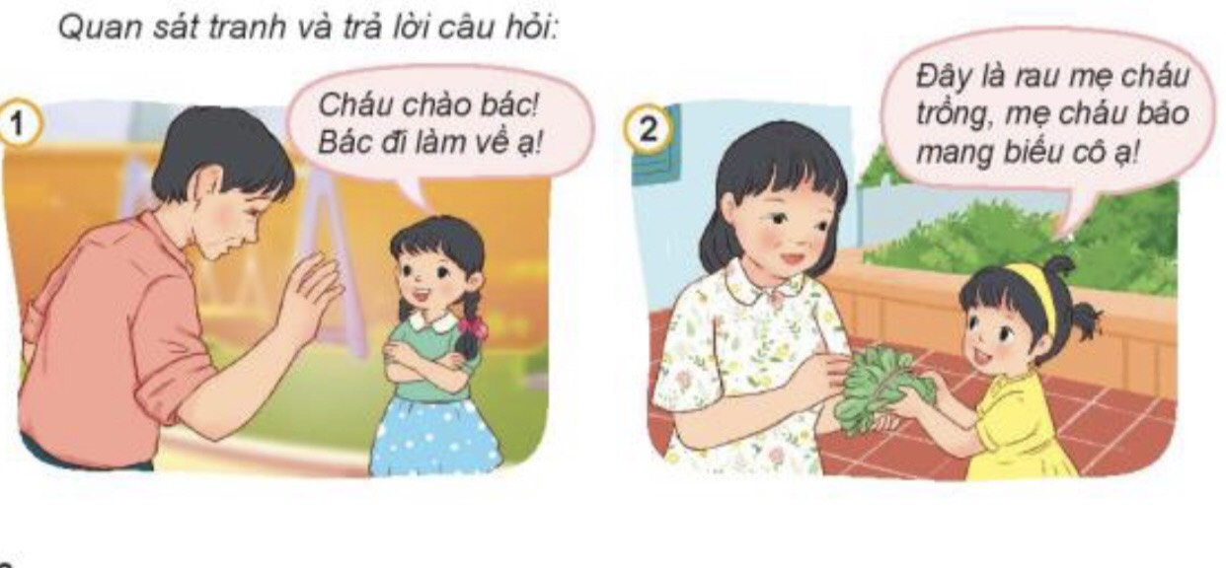
Khám phá

Slide 7
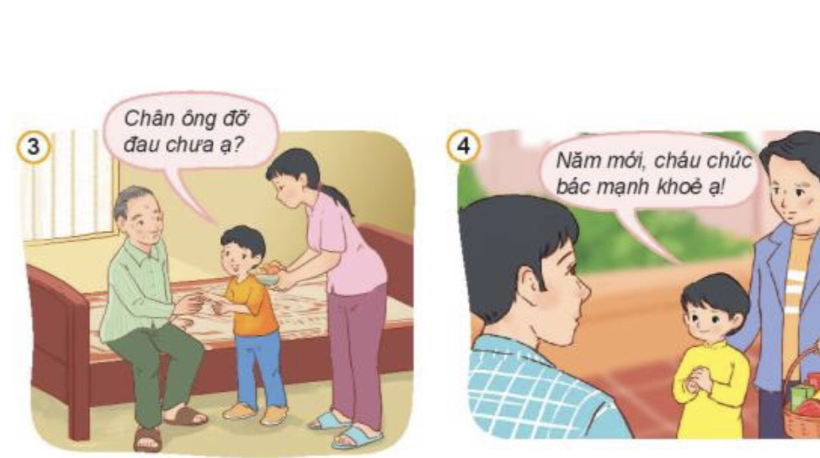
Khám phá

Slide 8
Khám phá
THẢO LUẬN
NHÓM 2
Em còn biết những việc làm nào khác thể hiện sự quan tâm hàng xóm láng giềng?

Slide 9
Khám phá
Đọc truyện và trả lời câu hỏi:
Hàng xóm của cô Chồn
Chồn mẹ bị ốm, hai chú chồn con la khóc ầm ĩ. Sẻ nghe tiếng kêu la, lập tức bay đến nhà chồn. Rồi nó bay đến cửa sổ nhà voi, ríu rít gọi: “Chồn mẹ bị ốm, bác đến giúp cô ấy nhé!”. Voi lập tức đến nhà chồn. Nhìn thấy hoa cỏ trong sân đã khô héo, voi liền dùng vòi hút nước ở ao, tưới nước cho cây.
Sẻ lại bay đến nhà sóc, ríu rít kêu: “ Chồn mẹ bị ốm, bác đến giúp cô ấy nhé!”. Sóc lập tức đến nhà chồn. Nhìn thấy trên mặt bàn toàn bát đĩa bẩn, sóc liền đem rửa rồi lau bàn sạch sẽ.
Sẻ lại bay đến nhà chuột túi, ríu rít kêu: “ Chồn mẹ bị ốm rồi, cô đến giúp cô ấy nhé!”. Chuột túi chạy ngay đến nhà chồn, thấy hai chú chồn con đang khóc, chuột túi liền cho chúng và túi ngực của mình và dỗ: “ Đừng khóc nữa, ta sẽ cho hai cháu đi chơi”. Chồn con nghe nói được đi chơi thì nín ngay. Chồn mẹ thấy vậy cảm động nói: “Có các bạn giúp, tôi thấy khỏe hơn rất nhiều rồi.”
Theo Ngọc Linh, 365 chuyện kể trước giờ đi ngủ

Slide 10
Khám phá
THẢO LUẬN
NHÓM 2
Biết tin chồn mẹ bị ốm, những người hàng xóm đã làm gì?
Khi được hàng xóm giúp đỡ, chồn mẹ cảm thấy thế nào?

Slide 11
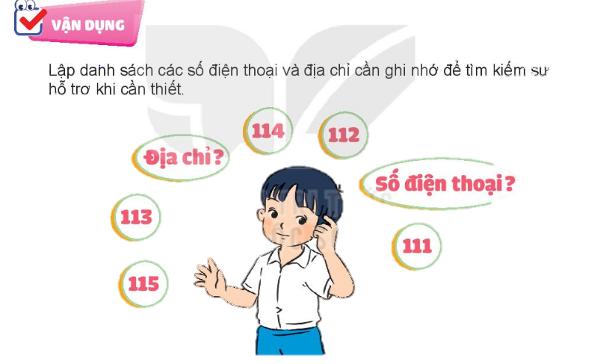

Chia sẻ một số việc em đã làm để thể hiện sự quan tâm hàng xóm láng giềng.

